Slide 2





Slide 3

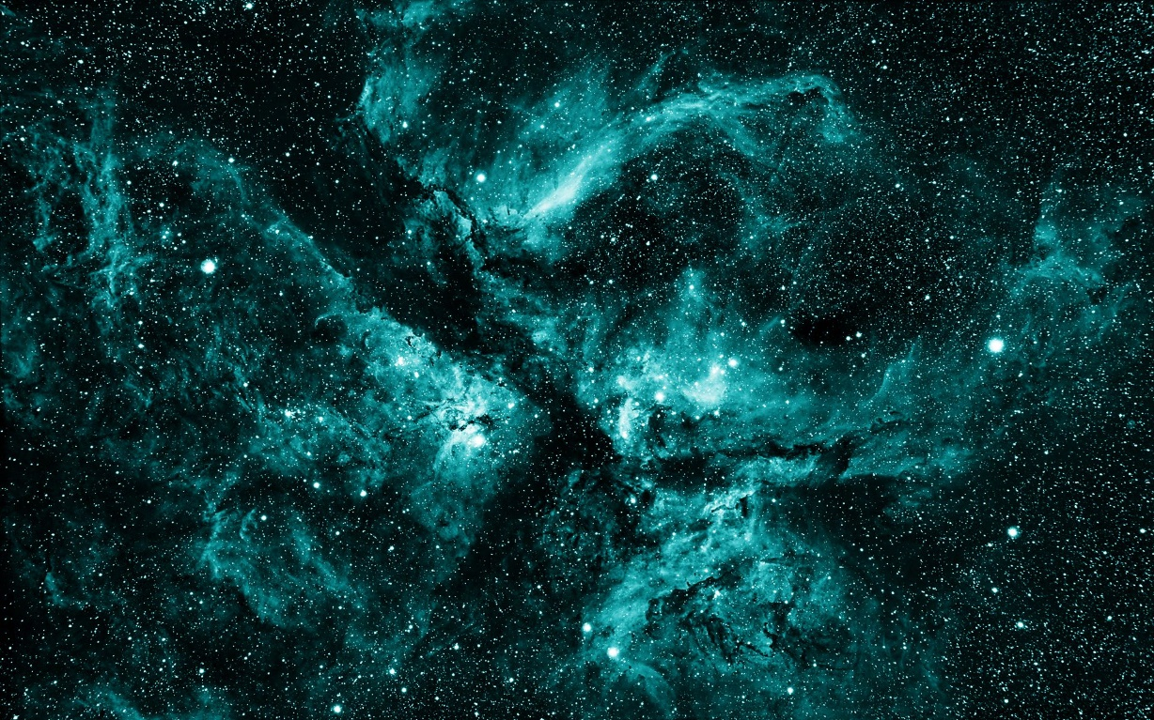
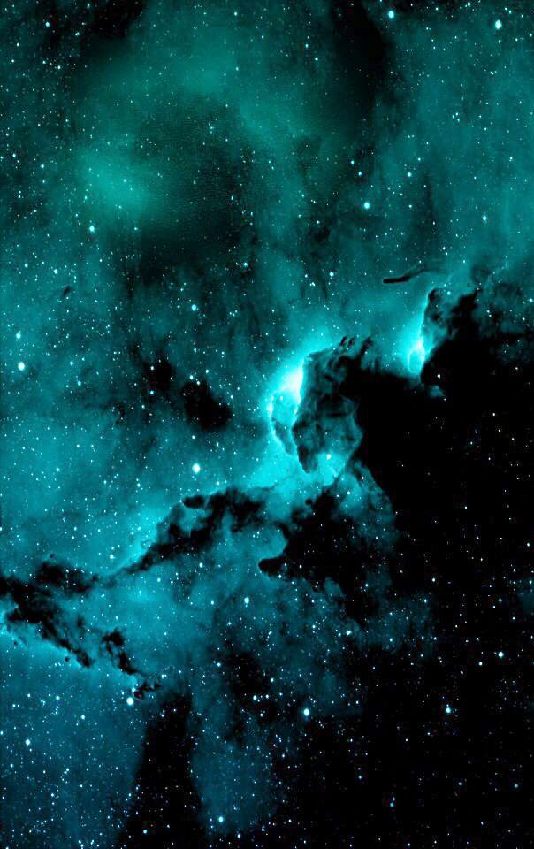



Slide 4




Slide 5

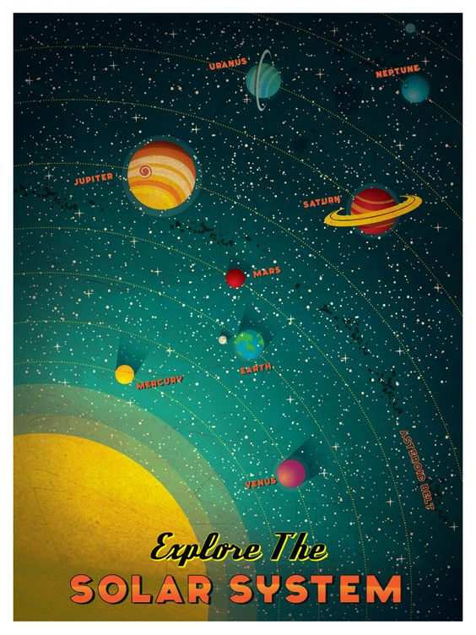
컬렉션 보상을 기점으로
모든 작물들이 한쪽에 몰려 있다.
컬렉션 보상
위치

Slide 6
